Slide 1
EJECUCIÓN PRESUPUESTARIA DE GASTOS ACUMULADA al mes de marzo de 2018 Partida 28: SERVICIO ELECTORAL
UNIDAD TÉCNICA DE APOYO PRESUPUESTARIO
SENADO DE LA REPÚBLICA DE CHILE
Valparaíso, mayo 2018

Slide 2
Ejecución Presupuestaria de Gastos Servicio Electoral acumulada al mes de marzo de 2018
Principales hallazgos
En el mes de marzo, el Servicio Electoral registró una ejecución que ascendió a $8.880 millones, equivalente a un gasto de 37,2% respecto de la ley inicial, dicha ejecución es mayor en 34,1 puntos porcentuales respecto a igual mes del año 2017. Con ello, la ejecución acumulada al primer trimestre de 2018 ascendió a $11.360 millones, que representa el 35,1% del presupuesto vigente y un 47,7% del presupuesto inicial que presentó un incremento de $8.501 millones en el subtítulo 34 “servicio de la deuda”, para hacer frente a los gastos devengados al 31 de diciembre de 2017 (deuda flotante).
En cuanto a los programas, el 51% del presupuesto vigente para el ejercicio 2018, se concentra en Elecciones Parlamentarias y Presidencial, que al mes de marzo alcanzó un nivel de ejecución de 47,3%.
A nivel global, el subtítulo que registra la menor erogación es adquisición de activos no financieros con un gasto menor al 1%, mientras que el mayor nivel de ejecución se registra en Servicio de la deuda, con un 86,3%, que a su vez representa el 26,3% del presupuesto vigente de la Partida.

Slide 3
Ejecución Presupuestaria de Gastos Servicio Electoral acumulada al mes de marzo de 2018
en miles de pesos 2018
Subtítulo |  | Presupuesto 2018 |  |  | Ejecución
 |  | Ley 2018 | Vigente | Variación | Ejecución Acumulada | % de Ejecución Ley 2018 | % de Ejecución Ppto. Vigente
 | GASTOS | 23.840.798 | 32.342.070 | 8.501.272 | 11.360.143 | 47,7% | 35,1%
21 | GASTOS EN PERSONAL | 10.904.860 | 10.904.860 | 0 | 3.308.395 | 30,3% | 30,3%
22 | BIENES Y SERVICIOS DE CONSUMO | 12.677.255 | 12.677.255 | 0 | 714.001 | 5,6% | 5,6%
25 | INTEGROS AL FISCO | 11 | 11 | 0 | 0 | 0,0% | 0,0%
29 | ADQUISICIÓN DE ACTIVOS NO FINANCIEROS | 258.672 | 258.672 | 0 | 964 | 0,4% | 0,4%
34 | SERVICIO DE LA DEUDA | 0 | 8.501.272 | 8.501.272 | 7.336.783 | - | 86,3%

Slide 4
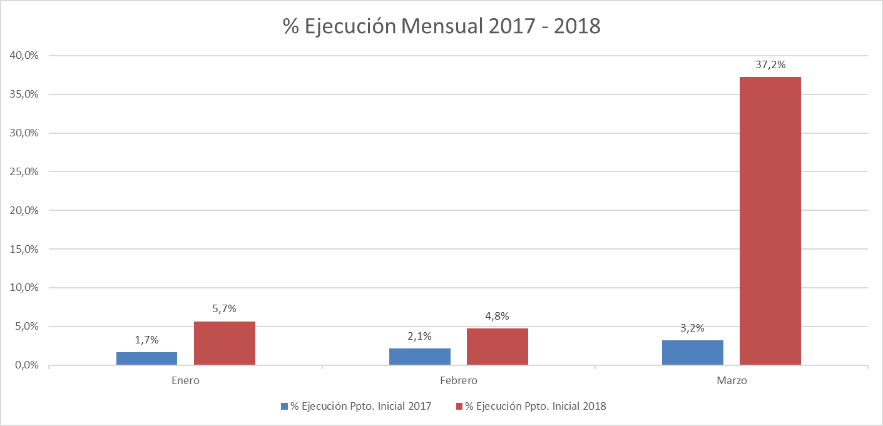
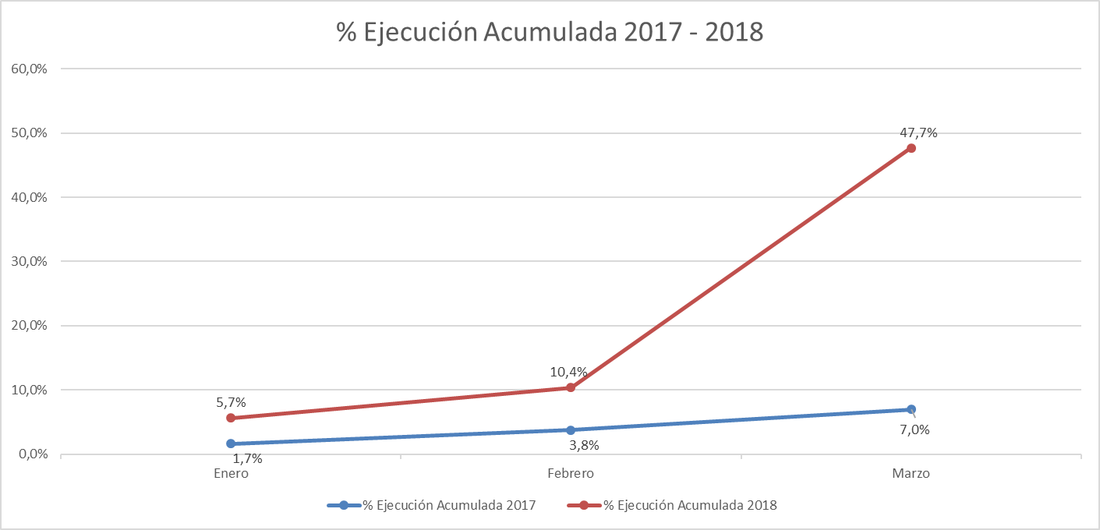
Ejecución Presupuestaria de Gastos Servicio Electoral acumulada al mes de marzo de 2018
Comportamiento de la Ejecución Presupuestaria de la Partida 2017 - 2018

Slide 5
Ejecución Presupuestaria de Gastos Partida 28, Resumen por Capítulos acumulada al mes de marzo de 2018
en miles de pesos 2018
 |  |  | Presupuesto 2018 |  |  | Ejecución
Cap. | Prog. | Programa Presupuestario | Ley 2018 | Vigente | Variación | Ejecución Acumulada | % de Ejecución Ley 2018 | % de Ejecución Ppto. Vigente
01 |  | Servicio Electoral | 23.840.798 | 32.342.070 | 8.501.272 | 11.360.143 | 47,7% | 35,1%
 | 01 | Servicio Electoral | 14.619.671 | 15.800.733 | 1.181.062 | 3.529.195 | 24,1% | 22,3%
 | 03 | Elecciones Parlamentarias y Presidencial | 9.221.127 | 16.541.337 | 7.320.210 | 7.830.948 | 84,9% | 47,3%

Slide 6
Ejecución Presupuestaria de Gastos Partida 28, Capítulo 01, Programa 01:
SERVICIO ELECTORAL
acumulada al mes de marzo de 2018
en miles de pesos 2018
 |  |  |  | Presupuesto 2018 |  |  | Ejecución
Subt. | Ítem | Asig. | Clasificación Económica | Ley 2018 | Vigente | Variación | Ejecución Acumulada | % de Ejecución Ley 2018 | % de Ejecución Ppto. Vigente
 |  |  | GASTOS | 14.619.671 | 15.800.733 | 1.181.062 | 3.529.195 | 24,1% | 22,3%
21 |  |  | GASTOS EN PERSONAL | 9.860.674 | 9.860.674 | 0 | 2.561.086 | 26,0% | 26,0%
22 |  |  | BIENES Y SERVICIOS DE CONSUMO | 4.500.314 | 4.500.314 | 0 | 432.844 | 9,6% | 9,6%
25 |  |  | INTEGROS AL FISCO | 11 | 11 | 0 | 0 | 0,0% | 0,0%
 | 01 |  | Impuestos | 11 | 11 | 0 | 0 | 0,0% | 0,0%
29 |  |  | ADQUISICIÓN DE ACTIVOS NO FINANCIEROS | 258.672 | 258.672 | 0 | 964 | 0,4% | 0,4%
 | 04 |  | Mobiliario y Otros | 53.870 | 53.870 | 0 | 0 | 0,0% | 0,0%
 | 05 |  | Máquinas y Equipos | 82.080 | 82.080 | 0 | 581 | 0,7% | 0,7%
 | 06 |  | Equipos Informáticos | 66.690 | 66.690 | 0 | 383 | 0,6% | 0,6%
 | 07 |  | Programas Informáticos | 56.032 | 56.032 | 0 | 0 | 0,0% | 0,0%
34 |  |  | SERVICIO DE LA DEUDA | 0 | 1.181.062 | 1.181.062 | 534.301 | - | 45,2%
 | 07 |  | Deuda Flotante | 0 | 1.181.062 | 1.181.062 | 534.301 | - | 45,2%

Slide 7
Ejecución Presupuestaria de Gastos Partida 28, Capítulo 01, Programa 03:
ELECCIONES PARLAMENTARIAS Y PRESIDENCIAL
acumulada al mes de marzo de 2018
en miles de pesos 2018
 |  |  |  | Presupuesto 2018 |  |  | Ejecución
Subt. | Ítem | Asig. | Clasificación Económica | Ley 2018 | Vigente | Variación | Ejecución Acumulada | % de Ejecución Ley 2018 | % de Ejecución Ppto. Vigente
 |  |  | GASTOS | 9.221.127 | 16.541.337 | 7.320.210 | 7.830.948 | 84,9% | 47,3%
21 |  |  | GASTOS EN PERSONAL | 1.044.186 | 1.044.186 | 0 | 747.309 | 71,6% | 71,6%
22 |  |  | BIENES Y SERVICIOS DE CONSUMO | 8.176.941 | 8.176.941 | 0 | 281.157 | 3,4% | 3,4%
34 |  |  | SERVICIO DE LA DEUDA | 0 | 7.320.210 | 7.320.210 | 6.802.482 | - | 92,9%
 | 07 |  | Deuda Flotante | 0 | 7.320.210 | 7.320.210 | 6.802.482 | - | 92,9%

